Slide 1
Αιματολογία Ι (Ε)
Ανοικτά Ακαδημαϊκά Μαθήματα στο ΤΕΙ Αθήνας
Ενότητα 3: Χρώση κατά May-Grunwald - Giemsa - Παρατήρηση Κυττάρων του Αίματος
Αναστάσιος Κριεμπάρδης – Απλακίδη Χαρίκλεια
Τμήμα Ιατρικών εργαστηρίων
Το περιεχόμενο του μαθήματος διατίθεται με άδεια Creative Commons εκτός και αν αναφέρεται διαφορετικά | Το έργο υλοποιείται στο πλαίσιο του Επιχειρησιακού Προγράμματος «Εκπαίδευση και Δια Βίου Μάθηση» και συγχρηματοδοτείται από την Ευρωπαϊκή Ένωση (Ευρωπαϊκό Κοινωνικό Ταμείο) και από εθνικούς πόρους.

Slide 2
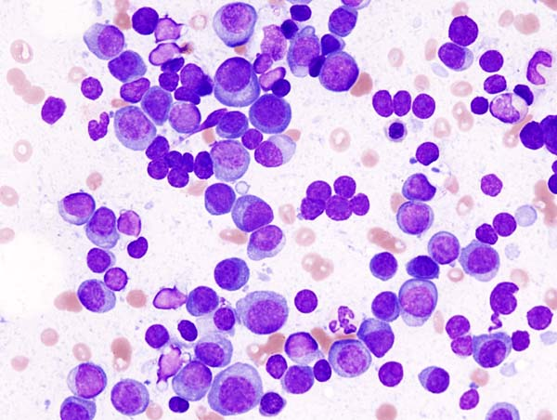
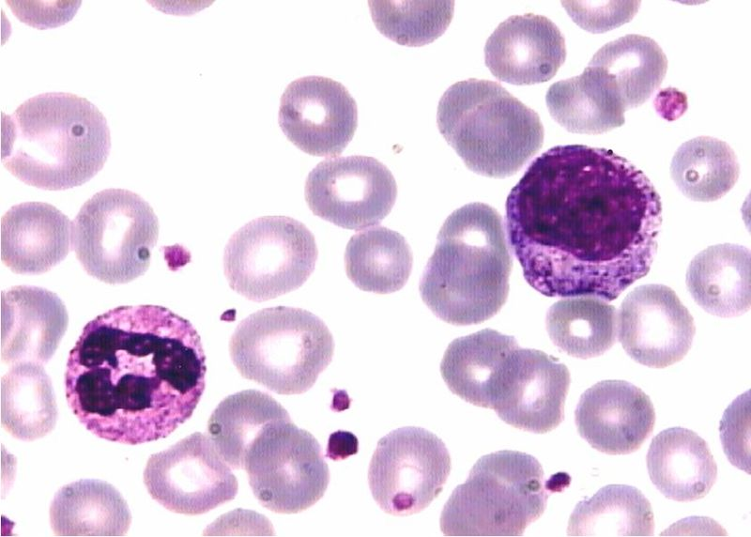
Χρώση May-Grunwald – Giemsa 1/4
May-Grunwald: μπλε του μεθυλενίου και ηωσίνη.
Βάφει κυρίως ερυθροκύτταρα, πρωτόπλασμα εμπύρηνων κυττάρων και αιμοπετάλια.
Giemsa: αζούρ και ηωσίνη.
Βάφει τον πυρήνα του κυττάρου, τα πρωτογενή κοκκία και τα κοκκία των βασεόφιλων.
“Multiple myeloma (1) MG stain”, από KGH διαθέσιμο με άδεια CC BY-SA 3.0
“LMC-1”, από Dr Ramon Simon-Lopez διαθέσιμο ως κοινό κτήμα

Slide 3
Χρώση May-Grunwald – Giemsa 2/4
Χρησιμοποιείται κυρίως για τα επιχρίσματα αίματος και μυελού των οστών.
Περιλαμβάνει ένα μείγμα χρωστικών, όπως:
Το μπλε του μεθυλενίου βάφει μπλε τα όξινα συστατικά του κυττάρου,
Το κυανό (azure) βάφει κόκκινα και μωβ τα βασικά κυτταρικά συστατικά και
Η εωζίνη (ηωσίνη) βάφει πορτοκαλί-κόκκινα τα αλκαλικά συστατικά του κυττάρου.

Slide 4
Χρώση May-Grunwald – Giemsa 3/4
H χρώση χαρακτηρίζεται ως πανοπτική, επειδή βάφει όλα τα κυτταρικά συστατικά.
Επειδή η τιμή του pH είναι πολύ σημαντική για τις ιδιότητες χρώσης, οποιαδήποτε αλλαγή του pH θα οδηγήσει σε λανθασμένη αντίδραση χρώσης. Τα όρια βέλτιστου pH είναι μεταξύ 6.5 και 6.8.
Στη χρώση αυτή βάφονται μπλε το RNA, το κυτταρόπλασμα και οι πυρηνίσκοι. Το DNA και τα πρωτογενή κοκκία βάφονται κόκκινα και μωβ, καθώς και πορτοκαλί-κόκκινα η αιμοσφαιρίνη και τα εωζινοφιλικά κοκκία.

Slide 5
Χρώση May-Grunwald – Giemsa 4/4
Τεχνική
Μεθανόλη 5min.
Απόρριψη περίσσειας.
Χρωστική May-Grunwald 4min.
Απόρριψη περίσσειας.
Χρωστική Giemsa (5 ml χρωστικής σε 50 ml ad H2O) 15 min.
Απόρριψη περίσσειας.
Έκπλυση με άφθονο νερό βρύσης.
Στέγνωμα σε θερμοκρασία περιβάλλοντος.
Αποχρωματισμός σε μεθανόλη και πολλές εκπλύσεις με νερό

Slide 6
Αποτελέσματα Χρώσης
Πυρήνας | Βαθυκόκκινος (ιωδέρυθρος)
Πρωτόπλασμα
Ερυθροκύτταρα | Ροδέρυθρα
ΔΕΚ | Γκρί-μπλε
Ουδετερόφιλα | Ροδέρυθρα
Λεμφοκύτταρα | Μπλε
Μονοκύτταρα | Γκρι-μπλε
Βασεόφιλα | Μπλε
Κοκκία
Ουδετερόφιλα | Ασθενή ιωδέρυθρα
Ηωσινόφιλα | Πορτοκαλέρυθρα
Βασεόφιλα | Έντονα ιωδέρυθρα-μαύρα
Μονοκύτταρα | Ασθενώς ιωδέρυθρα
Αιμοπετάλια | Ιωδέρυθρα (βαθυκόκκινα)

Slide 7
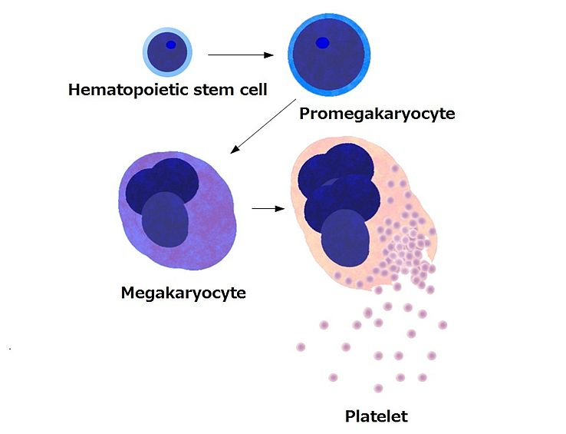
Αιμοπεταλιοποίηση
“Platelets by budding off from megakaryocytes”, από パタゴニア διαθέσιμο με άδεια CC BY-SA 3.0

Slide 8
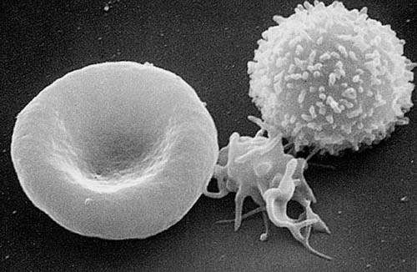
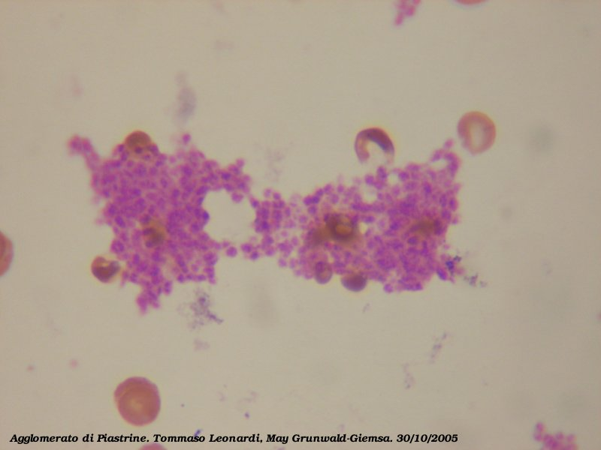
Αιμοπετάλια
“Red White Blood cells”, από E rulez διαθέσιμο ως κοινό κτήμα
“Platelets”, από Tleonardi διαθέσιμο με άδεια CC BY 3.0

Slide 9
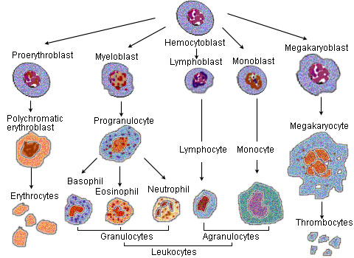
Ερυθροποίηση
“Illu blood cell lineage”, από Arcadian διαθέσιμο ως κοινό κτήμα

Slide 10
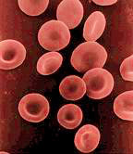
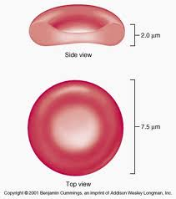
Ερυθροκύτταρα
“RBC micrograph”, από Medicallessons διαθέσιμο ως κοινό κτήμα

Slide 11
Λευκοποίηση
“Illu blood cell lineage”, από Arcadian διαθέσιμο ως κοινό κτήμα

Slide 12
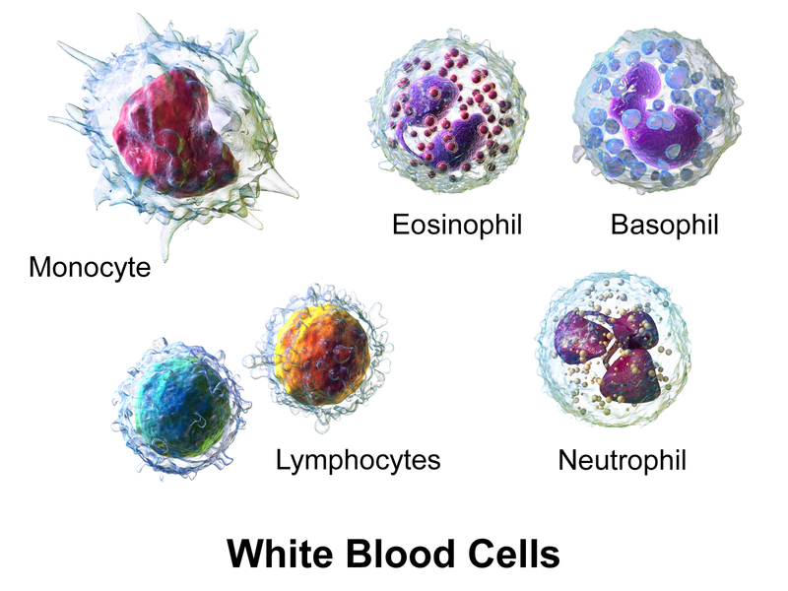
Λευκοκύτταρα
“Blausen 0909 WhiteBloodCells”, από BruceBlaus διαθέσιμο με άδεια CC BY 3.0

Slide 13
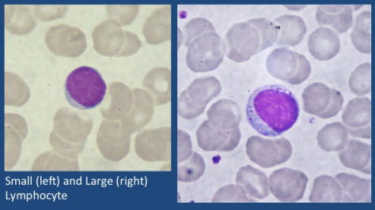
Λεμφοκύτταρα
allaboutblood.com

Slide 14
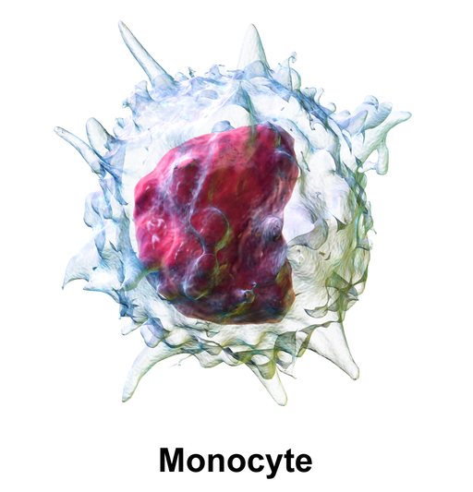
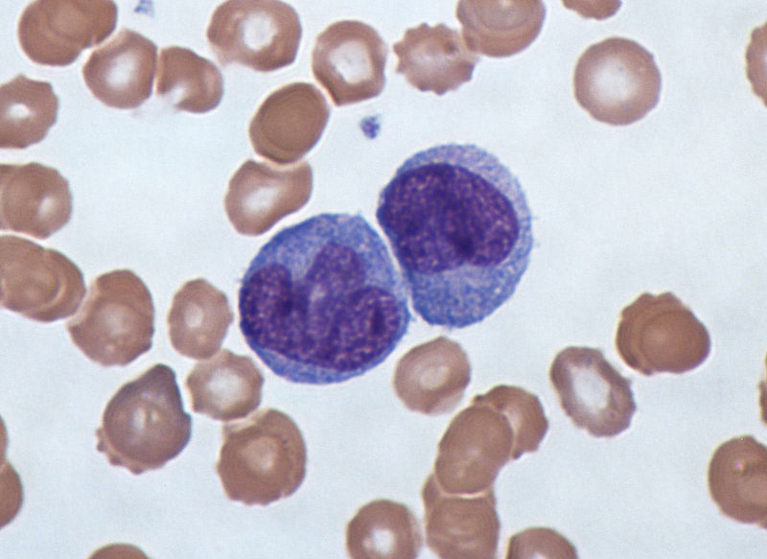
Μονοκύτταρα
“Blausen 0649 Monocyte”, από BruceBlaus διαθέσιμο με άδεια CC BY 3.0
“Monocytes, a type of white blood cell (Giemsa stained)”, από Graham Beards διαθέσιμο με άδεια CC BY-SA 3.0

Slide 15
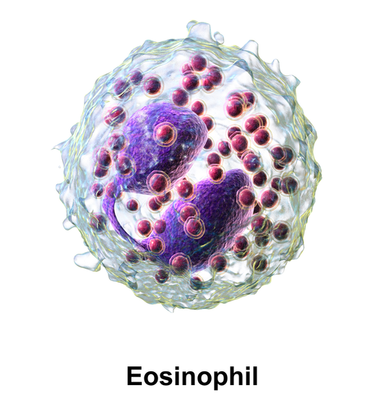
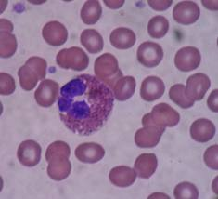
Εωσινόφιλα (κοκκιοκύτταρα)
“Blausen 0352 Eosinophil”, από BruceBlaus διαθέσιμο με άδεια CC BY 3.0
“Eosinophil blood smear”, από Bobjgalindo διαθέσιμο με άδεια CC BY-SA 3.0

Slide 16
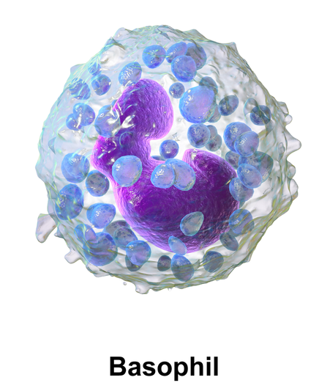
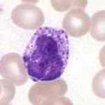
Βασεόφιλα (κοκκιοκύτταρα)
“Blausen 0077 Basophil”, από BruceBlaus διαθέσιμο με άδεια CC BY 3.0
“PBBasophil”, από Lennert B διαθέσιμο ως κοινό κτήμα

Slide 17
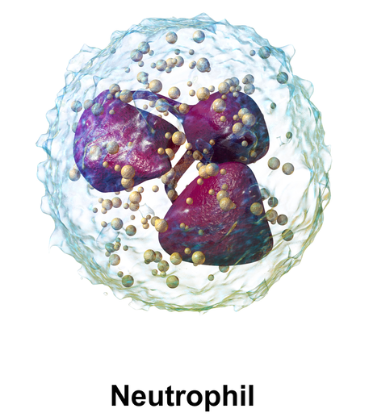
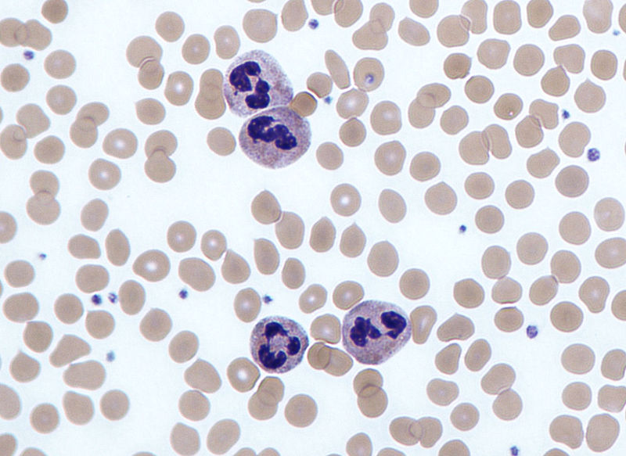
Ουδετερόφιλα (κοκκιοκύτταρα)
“Blausen 0676 Neutrophil”, από BruceBlaus διαθέσιμο με άδεια CC BY 3.0
“Neutrophils”, από Graham Beards διαθέσιμο με άδεια CC BY-SA 3.0

Slide 18
Τέλος Ενότητας

Slide 19
Σημειώματα

Slide 20
Σημείωμα Αναφοράς
Copyright Τεχνολογικό Εκπαιδευτικό Ίδρυμα Αθήνας, Αναστάσιος Κριεμπάρδης 2014. Αναστάσιος Κριεμπάρδης. «Αιματολογία Ι (Ε). Ενότητα 3: Χρώση κατά May-Grunwald - Giemsa - Παρατήρηση Κυττάρων του Αίματος». Έκδοση: 1.0. Αθήνα 2014. Διαθέσιμο από τη δικτυακή διεύθυνση: ocp.teiath.gr.

Slide 21
Σημείωμα Αδειοδότησης
Το παρόν υλικό διατίθεται με τους όρους της άδειας χρήσης Creative Commons Αναφορά, Μη Εμπορική Χρήση Παρόμοια Διανομή 4.0 [1] ή μεταγενέστερη, Διεθνής Έκδοση. Εξαιρούνται τα αυτοτελή έργα τρίτων π.χ. φωτογραφίες, διαγράμματα κ.λ.π., τα οποία εμπεριέχονται σε αυτό. Οι όροι χρήσης των έργων τρίτων επεξηγούνται στη διαφάνεια «Επεξήγηση όρων χρήσης έργων τρίτων».
Τα έργα για τα οποία έχει ζητηθεί άδεια αναφέρονται στο «Σημείωμα Χρήσης Έργων Τρίτων».
[1] http://creativecommons.org/licenses/by-nc-sa/4.0/
Ως Μη Εμπορική ορίζεται η χρήση:
που δεν περιλαμβάνει άμεσο ή έμμεσο οικονομικό όφελος από την χρήση του έργου, για το διανομέα του έργου και αδειοδόχο
που δεν περιλαμβάνει οικονομική συναλλαγή ως προϋπόθεση για τη χρήση ή πρόσβαση στο έργο
που δεν προσπορίζει στο διανομέα του έργου και αδειοδόχο έμμεσο οικονομικό όφελος (π.χ. διαφημίσεις) από την προβολή του έργου σε διαδικτυακό τόπο
Ο δικαιούχος μπορεί να παρέχει στον αδειοδόχο ξεχωριστή άδεια να χρησιμοποιεί το έργο για εμπορική χρήση, εφόσον αυτό του ζητηθεί.

Slide 22
Επεξήγηση όρων χρήσης έργων τρίτων
©
Δεν επιτρέπεται η επαναχρησιμοποίηση του έργου, παρά μόνο εάν ζητηθεί εκ νέου άδεια από το δημιουργό.
διαθέσιμο με άδεια CC-BY
Επιτρέπεται η επαναχρησιμοποίηση του έργου και η δημιουργία παραγώγων αυτού με απλή αναφορά του δημιουργού.
διαθέσιμο με άδεια CC-BY-SA
Επιτρέπεται η επαναχρησιμοποίηση του έργου με αναφορά του δημιουργού, και διάθεση του έργου ή του παράγωγου αυτού με την ίδια άδεια.
διαθέσιμο με άδεια CC-BY-ND
Επιτρέπεται η επαναχρησιμοποίηση του έργου με αναφορά του δημιουργού.
Δεν επιτρέπεται η δημιουργία παραγώγων του έργου.
διαθέσιμο με άδεια CC-BY-NC
Επιτρέπεται η επαναχρησιμοποίηση του έργου με αναφορά του δημιουργού.
Δεν επιτρέπεται η εμπορική χρήση του έργου.
διαθέσιμο με άδεια CC-BY-NC-SA
Επιτρέπεται η επαναχρησιμοποίηση του έργου με αναφορά του δημιουργού
και διάθεση του έργου ή του παράγωγου αυτού με την ίδια άδεια.
Δεν επιτρέπεται η εμπορική χρήση του έργου.
διαθέσιμο με άδεια CC-BY-NC-ND
Επιτρέπεται η επαναχρησιμοποίηση του έργου με αναφορά του δημιουργού.
Δεν επιτρέπεται η εμπορική χρήση του έργου και η δημιουργία παραγώγων του.
διαθέσιμο με άδεια
CC0 Public Domain
Επιτρέπεται η επαναχρησιμοποίηση του έργου, η δημιουργία παραγώγων αυτού και η εμπορική του χρήση, χωρίς αναφορά του δημιουργού.
διαθέσιμο ως κοινό κτήμα
Επιτρέπεται η επαναχρησιμοποίηση του έργου, η δημιουργία παραγώγων αυτού και η εμπορική του χρήση, χωρίς αναφορά του δημιουργού.
χωρίς σήμανση
Συνήθως δεν επιτρέπεται η επαναχρησιμοποίηση του έργου.

Slide 23
Διατήρηση Σημειωμάτων
Οποιαδήποτε αναπαραγωγή ή διασκευή του υλικού θα πρέπει να συμπεριλαμβάνει:
το Σημείωμα Αναφοράς
το Σημείωμα Αδειοδότησης
τη δήλωση Διατήρησης Σημειωμάτων
το Σημείωμα Χρήσης Έργων Τρίτων (εφόσον υπάρχει)
μαζί με τους συνοδευόμενους υπερσυνδέσμους.

Slide 24
Χρηματοδότηση
Το παρόν εκπαιδευτικό υλικό έχει αναπτυχθεί στo πλαίσιo του εκπαιδευτικού έργου του διδάσκοντα.
Το έργο «Ανοικτά Ακαδημαϊκά Μαθήματα στο ΤΕΙ Αθηνών» έχει χρηματοδοτήσει μόνο την αναδιαμόρφωση του εκπαιδευτικού υλικού.
Το έργο υλοποιείται στο πλαίσιο του Επιχειρησιακού Προγράμματος «Εκπαίδευση και Δια Βίου Μάθηση» και συγχρηματοδοτείται από την Ευρωπαϊκή Ένωση (Ευρωπαϊκό Κοινωνικό Ταμείο) και από εθνικούς πόρους.

